Slide 1
Herkese Kitap Vakfı
www.herkesekitapvakfi.org

Slide 2
Okuma Yeterliliği
65 Ülke arasında
Türkiye?
42. sırada

Slide 3
Okuma Becerisi
35 Ülke arasında
Türkiye?
28. sırada

Slide 4
Öğretmenlerin yüzde kaçı düzenli kitap okuyor?
%33’ü

Slide 5
İhtiyaç maddeleri sıralamasında “Kitap” kaçıncı sırada geliyor?
235. sırada

Slide 6
Kitap okumuyoruz. Ne yapıyoruz?
Kitap okumaya
Günde
1 dakika
Televizyon seyretmeye
Günde
5 saat

Slide 7
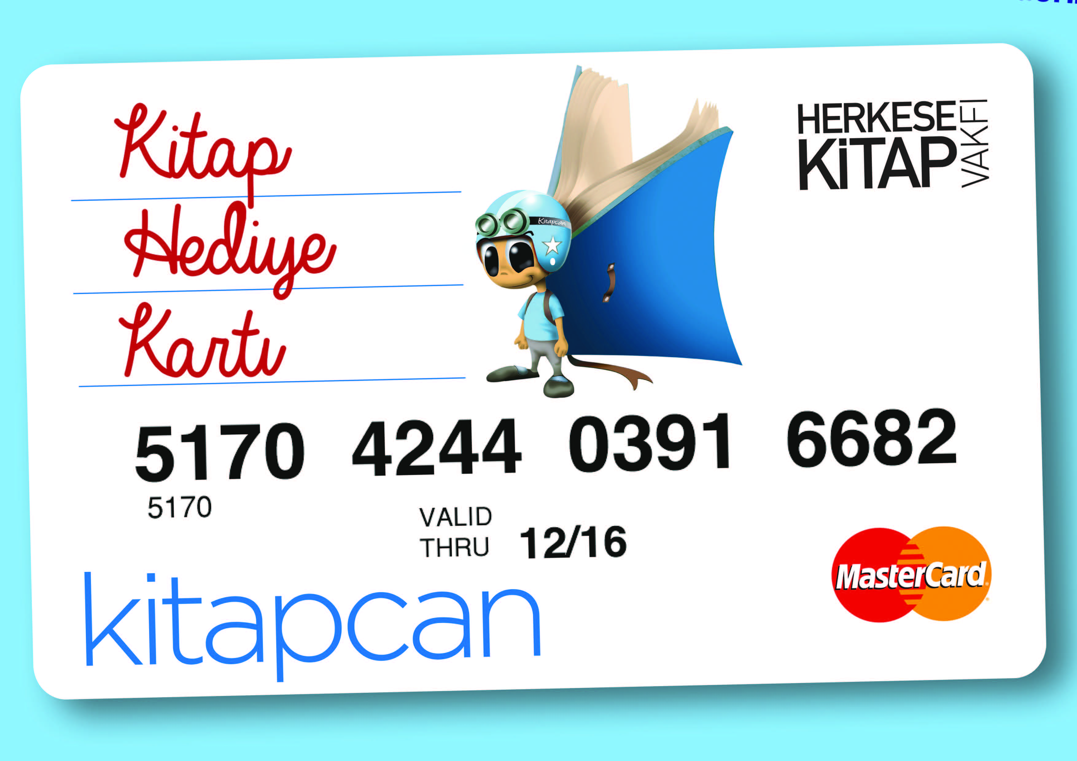

Slide 8
“Kitap Okuyorum Arkadaş”
6 Ünlü ile Kamu Spotu videosu
https://vimeo.com/123544131

